Slide 1

3º MOMENTO
Analisar a situação

Slide 2






Slide 3
A NOSSA MISSÃO É
Propagar o Evangelho de Jesus Cristo, estimulando a sua vivência pessoal na família e na comunidade e promovendo a paz, a justiça e o amor na sociedade brasileira e no mundo.

Slide 4
A NOSSA VISÃO É
Ser reconhecida como igreja de comunidades atrativas, inclusivas e missionárias, que atuam em fidelidade ao evangelho de Jesus Cristo, destacando-se pelo testemunho do amor de Deus, pelo serviço em favor da dignidade humana e pelo respeito à criação.

Slide 5
NOSSOS VALORES
1.
2.
3.
4.

Slide 6


Forças
Oportunidades
ANALISAR
A SITUAÇÃO
Fraquezas
Ameaças

Slide 7

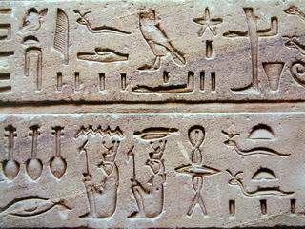
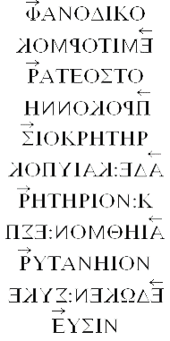
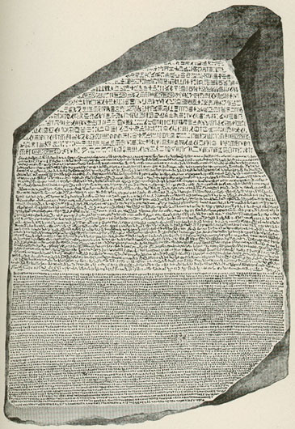
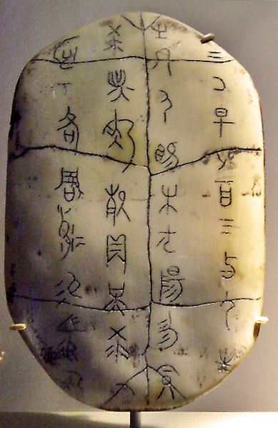

Slide 8
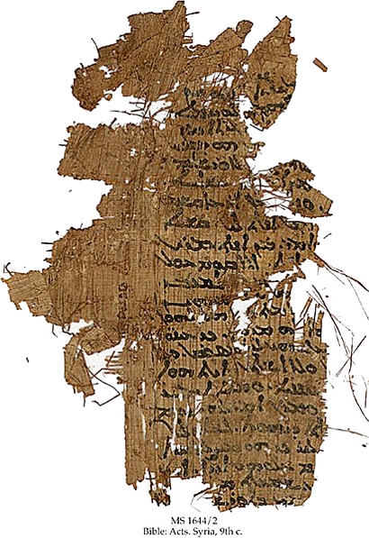
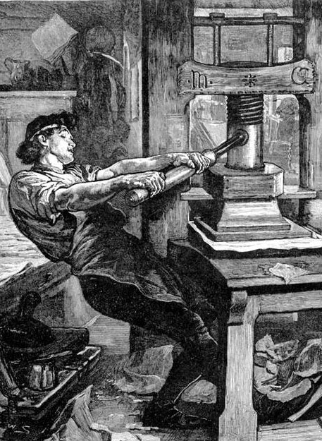

Slide 9


Notes:
Imagem esquerda: https://upload.wikimedia.org/wikipedia/commons/d/d8/Old_TV.jpg

Slide 10
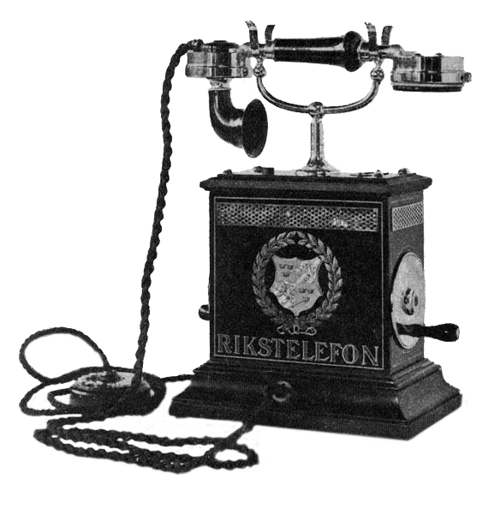
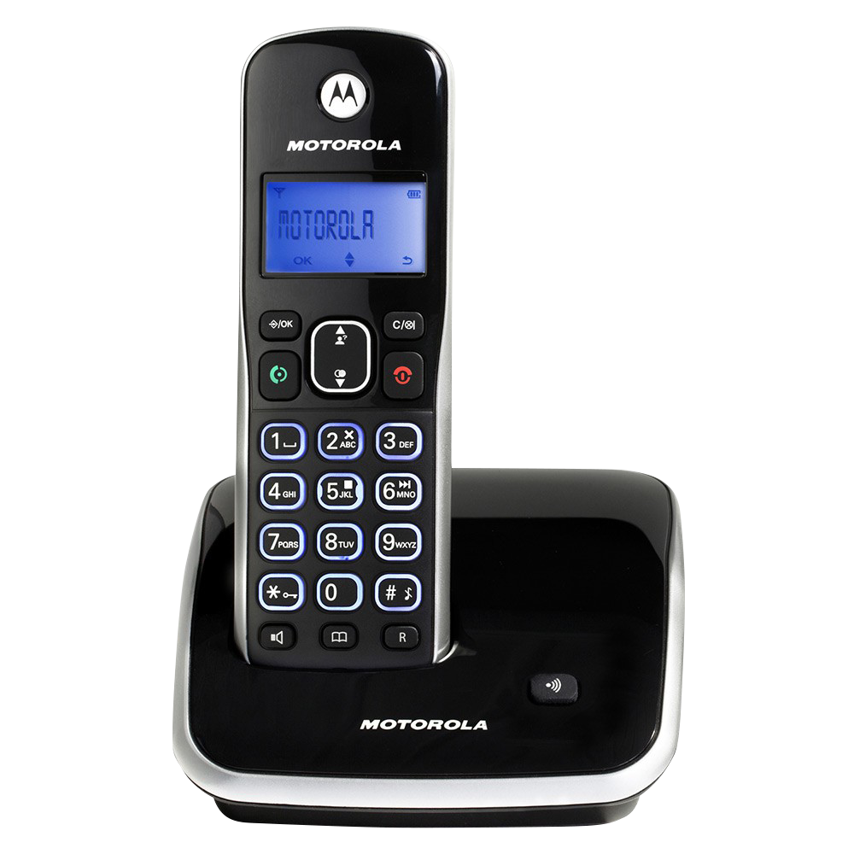
Notes:
Imagem esquerda: http://upload.wikimedia.org/wikipedia/commons/1/15/1896_telephone.jpg

Slide 11
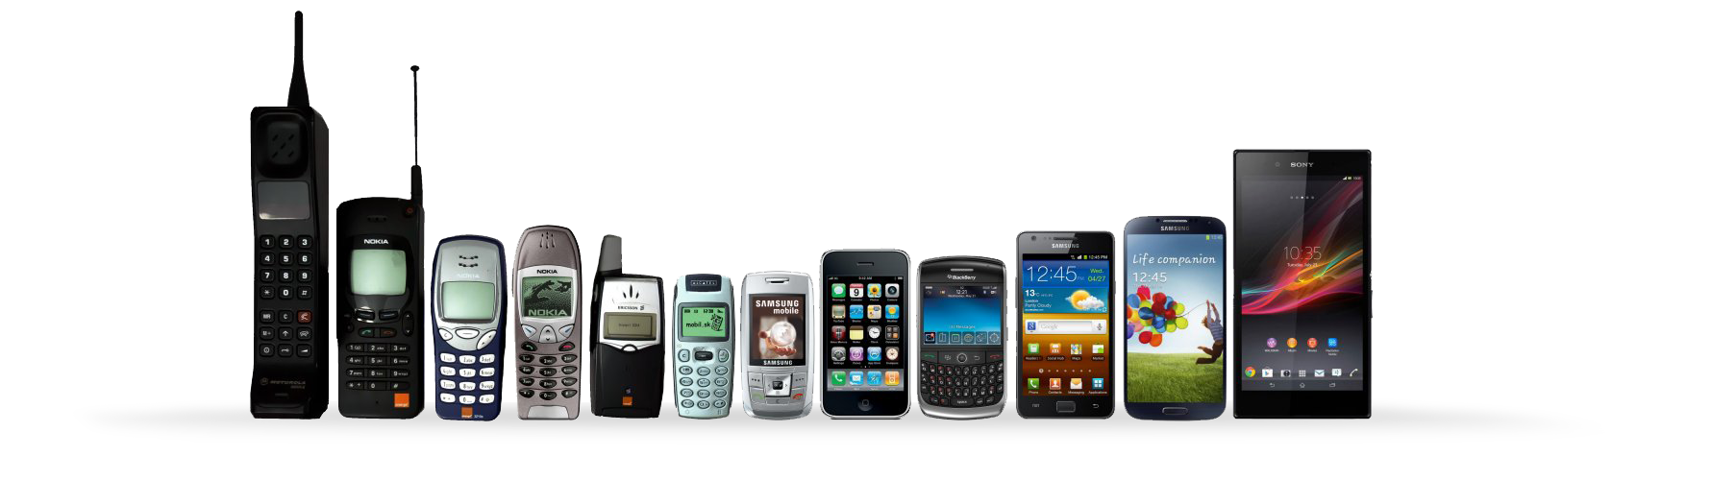
Notes:
Imagem nokia: http://upload.wikimedia.org/wikipedia/commons/d/d6/Mobile_phone_evolution.jpg

Slide 12





Notes:
Entre a década de 1970 e os meados da década de 1990, o cassete era um dos dois formatos mais comuns para a música pregravada, junto aos LPs e, mais adiante, ao CD: http://pt.wikipedia.org/wiki/Fita_cassete

Slide 13
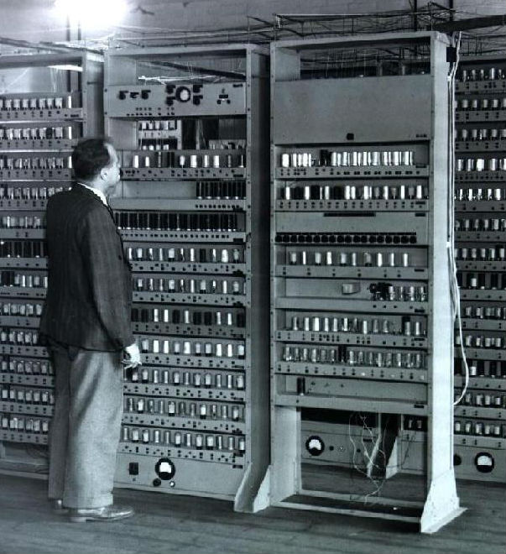


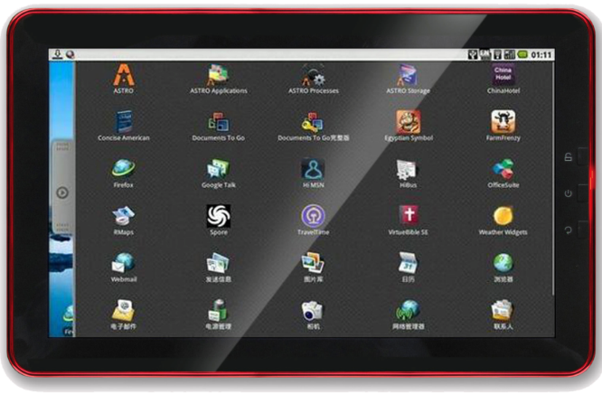
Notes:
EDSAC I, nearly complete, W. Renwick.
Copyright Computer Laboratory, University of Cambridge. Reproduced by permission.
http://upload.wikimedia.org/wikipedia/commons/3/33/EDSAC_%2825%29.jpg

Slide 14


Slide 15
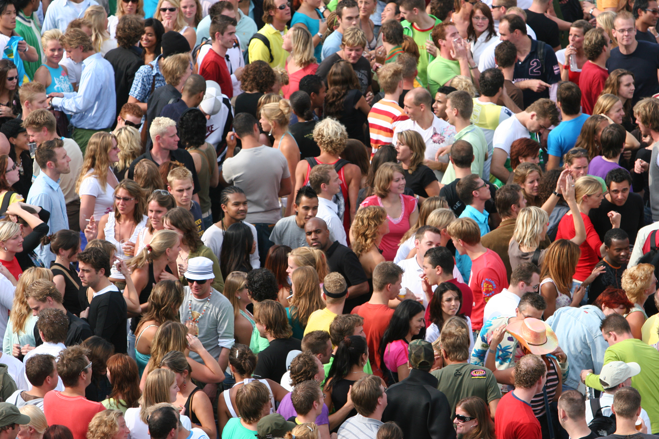
ENCONTRAR PESSOAS

Slide 16


Você já pode nos seguir
nas redes sociais

Slide 17


DUAS FORMAS DE PERGUNTAR
Qual é a
nossa ação
diante dessa
realidade?
De que
forma esta
realidade nos
impacta?

Slide 18
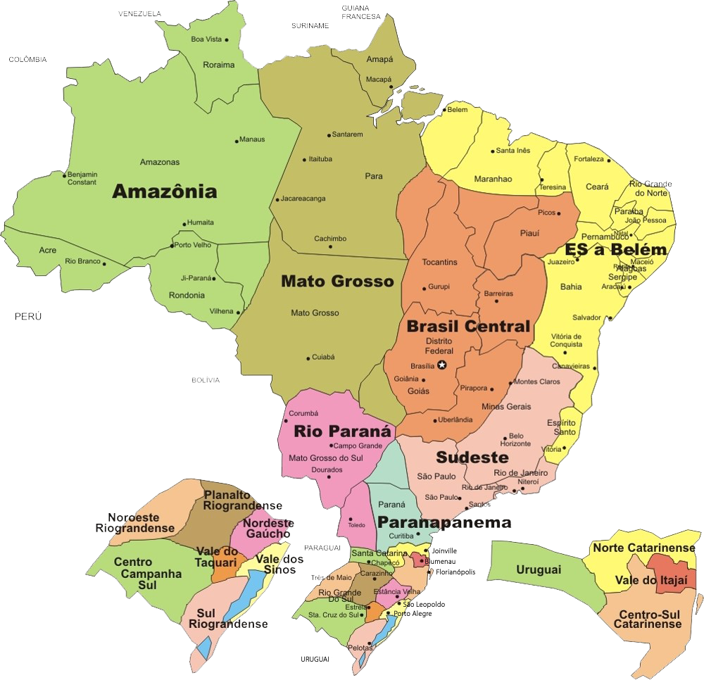

Slide 19
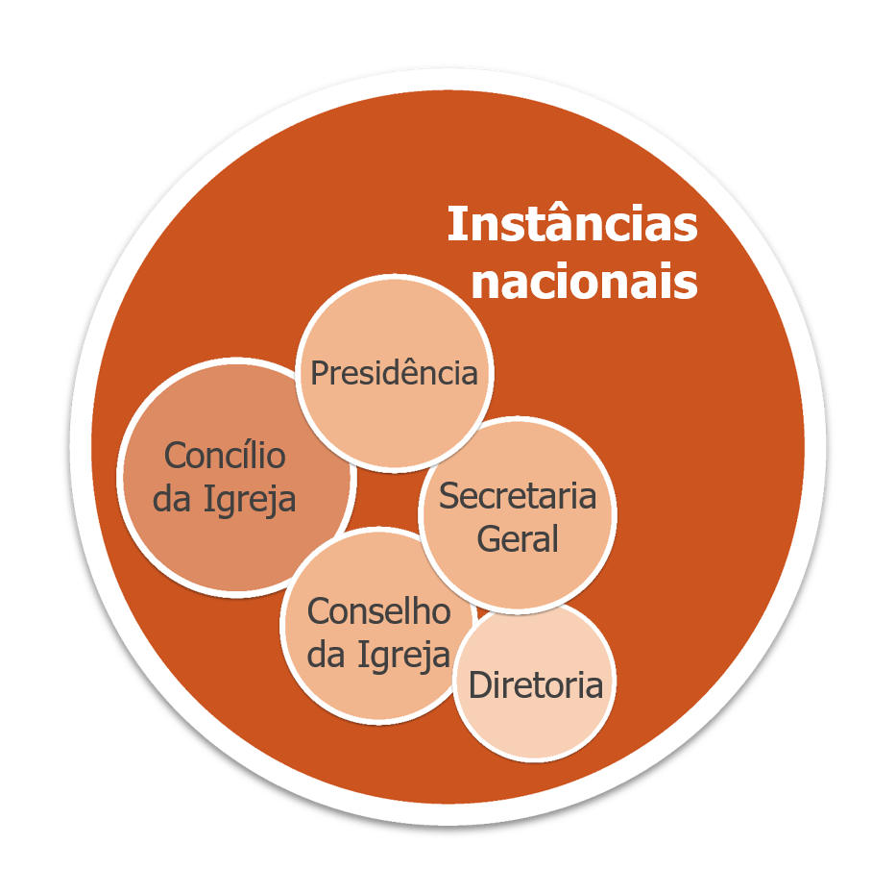
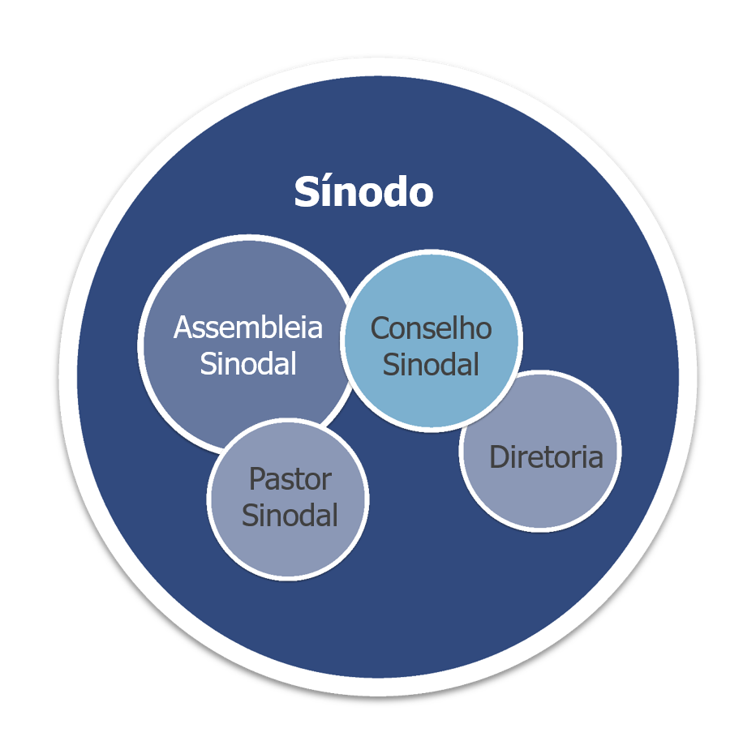
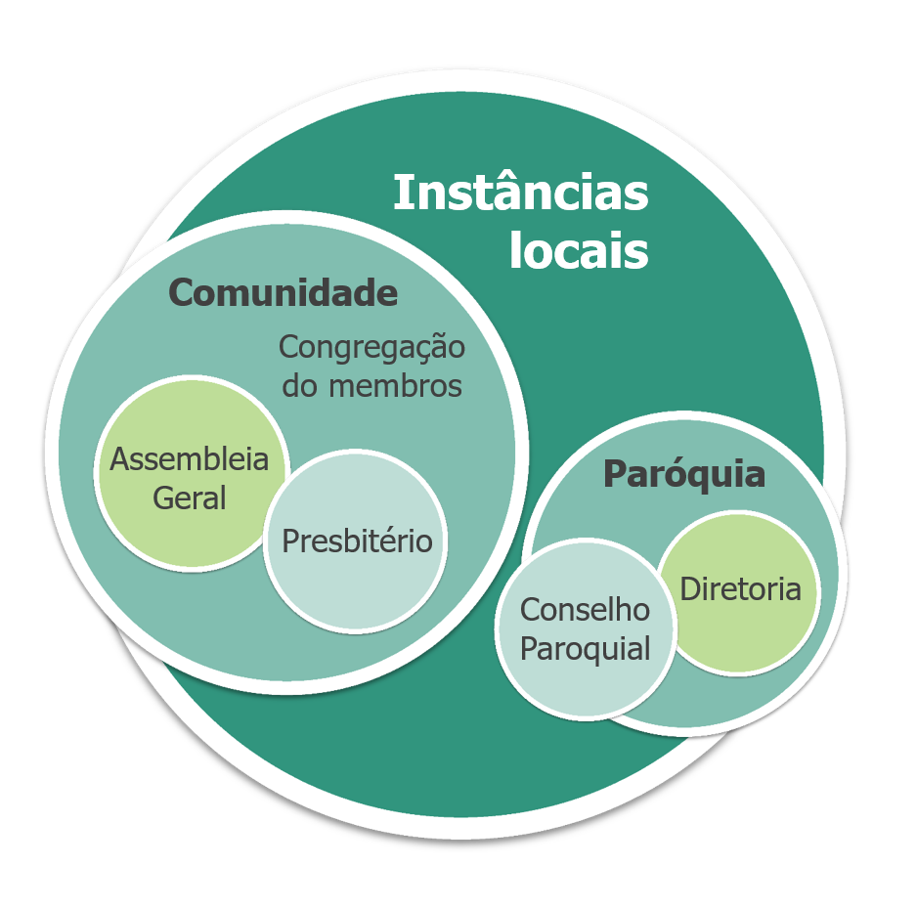

Slide 20

Pessoas unidas = Comunidade

Slide 21

Pessoas unidas = Comunidade = Paróquia

Slide 22

Pessoas unidas = Comunidade = Paróquia = Sínodo

Slide 23
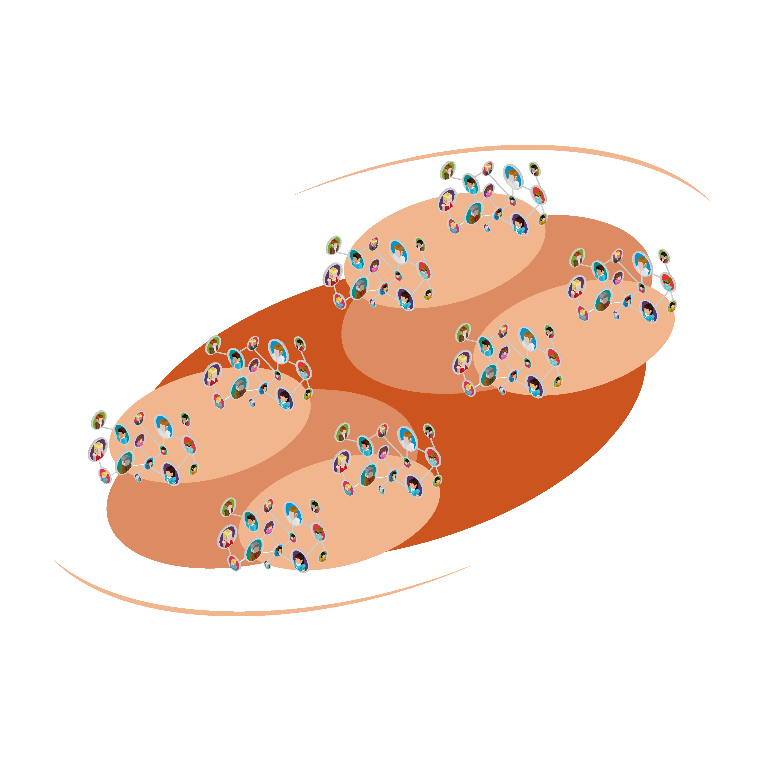
Pessoas unidas = Comunidade = Paróquia = Sínodo = IECLB

Slide 25
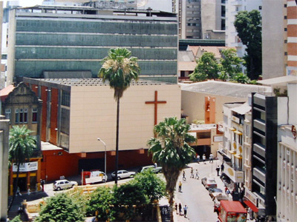

IECLB
Comunidades: 1802
Paróquias: 487
Sínodos: 18

Slide 26
NOSSA COMUNIDADE - ESTATÍSTICAS
Preencher com dados da comunidade

Slide 28



Análise do
ambiente interno
e do
ambiente externo
Olhar para dentro
Forças
Fraquezas
Oportunidades
Ameaças
Olhar para fora

Slide 29
ANALISAR | PONTOS FORTES
1.
2.
3.
4.

Slide 30
ANALISAR | PONTOS FRACOS
1.
2.
3.
4.

Slide 31
ANALISAR | OPORTUNIDADES
1.
2.
3.
4.

Slide 32
ANALISAR | AMEAÇAS
1.
2.
3.
4.

Slide 33




Onde atuamos?
Para quem existimos?
Para que existimos?
Por que existimos?
Assumir
Como a comunidade é vista?
Como a comunidade gostaria de ser vista?
Quais são os nossos valores?

Slide 34




Pontos fracos
Pontos fortes
Ambiente
interno
Assumir | Analisar
Ambiente
externo
Ameaças
Oportunidades

